Slide 1
红外目标识别

Slide 2
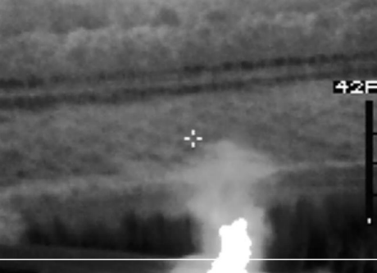
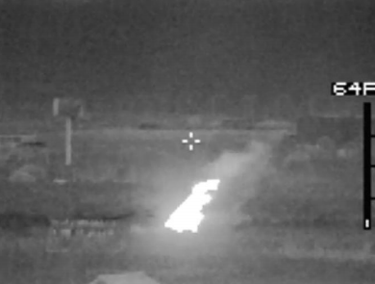
第一步 灰度化图像
将热像仪输出的伪彩色图像转换为灰度图像以减小数据量
转换后的图像中亮度越高，温度越高

Slide 3
第二步 分割图像
图像分割即分离图像的背景和主体，只保留可能感兴趣的区域
大体上可以分为：
1. 基于阈值的分割法：设定温度（灰度）阈值，只保留阈值以上的部分（最常用且最简单，阈值的选取是关键）
2. 基于边缘检测的分割法：根据区域中灰度的变化率（一阶或二阶导数）确定边缘
3. 基于区域的分割法：

Slide 4
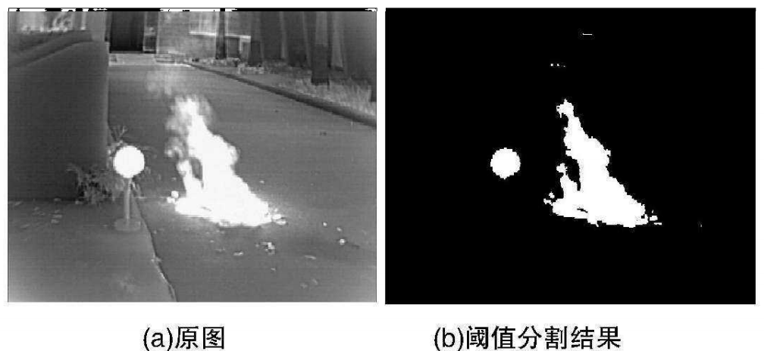
第二步 分割图像
目前的红外火焰识别大多是使用阈值分割图像的
阈值分割又可以分为固定阈值和自适应阈值，由于已知目标（火焰）的温度区间，因此可以选用更简单的固定阈值
分割后的图像会包含火焰和高温干扰物

Slide 5
第三步 特征识别
根据火焰的特征判断图像中是否有火焰及其具体位置，通常可以分为静态特征识别和动态特征识别
静态识别作用于一张（一帧）图像
动态识别作用于一个序列

Slide 6
第三步 特征识别
动态特征
由于火焰的形状是在时刻变化的，且形状不规则，因此可以通过：
  圆度
  轮廓形状变化
  面积变化量
来判断可疑目标是否为火焰

Slide 7
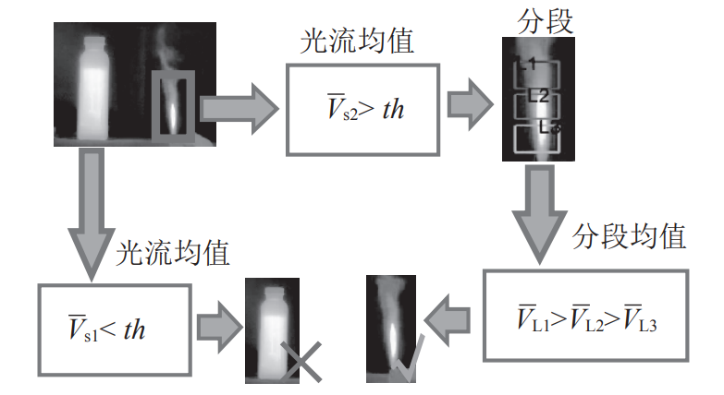
第三步 特征识别
动态特征
光流法也可以用于判别火焰，光流法以像素点的强度随时间的变化来表征物体的运动速度和方向。
火焰光流波动较大的地方集中在火焰的上方以及烟雾部分，而火焰中下部的光流波动并不是很明显，火焰光流的一个重要特征是从上到下火焰的不规则运动强度逐步递减。

